Slide 1
MANEJO DE PRAGAS
EM
MILHO TRANSGÊNICO
Ivan Cruz, Embrapa Milho e Sorgo
ivancruz@cnpms.embrapa.br

Slide 2
MIP MILHO
Cultivares transgênicas
Disponibilidade no Brasil: ultrapassa a 100 cultivares.
As cultivares voltadas para o controle de insetos são resultantes de três eventos básicos:
A maioria com o evento MON 810, marca registrada “Yieldgard”
Cultivares contendo o TC 1507 marca “Herculex I”
Cultivares apresentando o Agrisure TL, conhecido como Bt11.

Slide 3
MIP MILHO
O principal alvo do milho Bt, são os insetos fitófagos dentro da ordem Lepidoptera.
As cultivares da atualidade expressam a toxina Cry 1A(b) (MON 810 e Bt11) ou a toxina Cry 1F (Herculex).
Especificamente, o milho Bt é dirigido para a lagarta-do-cartucho; a lagarta-da-espiga Helicoverpa zea (Boddie) e a broca-da-cana-de-acúcar, D. saccharalis (Fabricius).

Slide 4
MIP MILHO
Como a lagarta-do-cartucho é a principal praga do milho no Brasil, não resta dúvida que a utilização de uma eficiente cultivar de milho Bt, traz como impacto imediato, a redução das aplicações de inseticidas químicos.

Slide 5
MIP MILHO
Como em toda inovação, o milho Bt não é solução para TODOS os problemas causados pelos insetos pragas.
E mesmo para aquelas espécies alvo, para maximizar seus benefícios econômicos é fundamental seguir as recomendações e as diretrizes legislativas que regulam sua utilização.

Slide 6
MIP MILHO
Mais especificamente, cumprir duas regras básicas: a de coexistência, exigida por lei, e a regra do Manejo da Resistência de Inseto (MRI), recomendada pela Comissão Técnica Nacional de Biossegurança (CTNBio).

Slide 7
MIP MILHO
COEXISTÊNCIA
Uso de uma bordadura de 100 metros isolando as lavouras de milho transgênico daquelas de milho que se deseja manter sem contaminação de transgênico.
Ou bordadura de 20 metros, desde que sejam semeadas 10 fileiras de milho não-transgênico (igual porte e ciclo do milho transgênico) isolando a área de milho transgênico.

Slide 8
MIP MILHO
ÁREA DE REFÚGIO
CTNBio
O cultivo do milho Bt em grandes áreas resultará na seleção de biótipos das pragas-alvo resistentes às toxinas do Bt.

Slide 9
MIP MILHO
No Brasil, para área de refúgio é recomendada a semeadura de 10% da área cultivada com milho Bt, utilizando híbridos não-Bt, de igual porte e ciclo e, de preferência, os seus isogênicos.
A área de refúgio não deve estar a mais de 800 metros de distância das plantas transgênicas. Essa é a distância máxima verificada pela dispersão dos adultos de S. frugiperda no campo.

Slide 10
MIP MILHO
Portanto, existe a possibilidade de, ao se utilizar as cultivares de milho Bt, haver quebra da resistência da planta pela praga alvo.
Assim sendo, devem ser seguidas todas as recomendações técnicas para evitar a evolução de populações resistentes e, desta maneira alongar ao máximo a vida da cultivar.

Slide 11
MIP MILHO
Outro ponto a ser considerado é a variabilidade entre cultivares quanto à eficiência de controle da lagarta-do-cartucho.
Este fato reforça a necessidade do monitoramento contínuo, pois a mariposa se faz presente continuamente, e, especialmente no início de desenvolvimento da planta.

Slide 12
Bacillus thuringiensis (Bt)
Apesar da existência de formulações comerciais de inseticidas à base de B. thuringiensis registradas para uso agrícola, como por exemplo Dipel, Baccontrol e Thuricide, tais formulações não têm sido muito utilizadas em milho para controlar a lagarta-do-cartucho, em virtude da baixa eficiência.
CAPACIDADE DA PRAGA EM TORNAR RESISTENTE!

Slide 13
MIP MILHO
Como toda inovação, as cultivares de milho contendo tecnologia Bt atualmente tem um custo maior do que as cultivares convencionais.
Este maior custo significa que tal semente deve ser bem protegida contra as espécies de inseto não atingidas pela tecnologia.

Slide 14
MIP MILHO
Por exemplo, os híbridos disponíveis não apresentam o efeito desejável sobre corós, larva-alfinete, lagarta-elasmo (insetos mastigadores), percevejos, cigarrinhas, tripes, cochonilhas e pulgões (insetos sugadores de seiva).
O aumento na incidência de insetos sugadores em milho Bt já verificados em outros países serve com alerta para que o produtor esteja atento também no Brasil e tenha conhecimento sobre as tecnologias de manejo, caso sejam demandadas.

Slide 15
Manejo Integrado de Pragas
Para sistema de produção com milho Bt (incluindo área de refúgio, onde o agricultor tem a oportunidade de implementar o MIP e criar sua independência em relação aos insetos pragas)
Para sistema de produção sem milho Bt

Slide 16
Manejo Integrado de Pragas
Sistema de produção com milho Bt :
A redução da população da praga pode ajudar quem está no sistema de produção sem Bt

Slide 17
Manejo Integrado de Pragas
Aumentar produtividade por reduzir perdas sem aumentar em demasia o custo de produção
Atingir a sustentabilidade do processo, a médio/longo prazo

Slide 18
Cadeia Alimentar
No começo...
Hiperparasitas
Inimigo Natural
Os insetos sempre foram problema?
Praga
Fitófago (praga) presente em baixo número mantido sob controle pelos inimigos naturais
Planta

Slide 19
A falta de manejo adequado...
H
Fitófago livre do controle natural, aumenta sua população
I.N.
Praga
Praga
Planta
Produção da planta
diminui: DESESPERO!
Planta

Slide 20
A falta de manejo adequado...
Morte continuada dos inimigos naturais e desenvolvimento de praga resistente aos inseticidas aumenta sua população
H
Aplicação
continuada
de inseticida
sem critério..
I.N.
Praga
Praga
Planta
Solução? MIP
Planta

Slide 21
MIP SIGNIFICA:
Entender o Papel da Biodiversidade na Manutenção do Equilíbrio Ecológico de Espécies Fitófagas no Agro ecossistema
Lembrando sempre que ...
Notes:
21

Slide 22
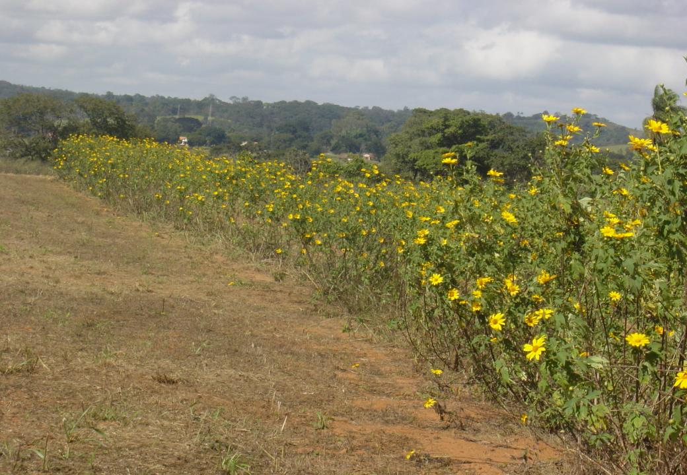
1º . Vegetação nas proximidades do cultivo alvo é importante na manutenção de espécies de insetos,
ESPECIALMENTE OS BENÉFICOS

Slide 23
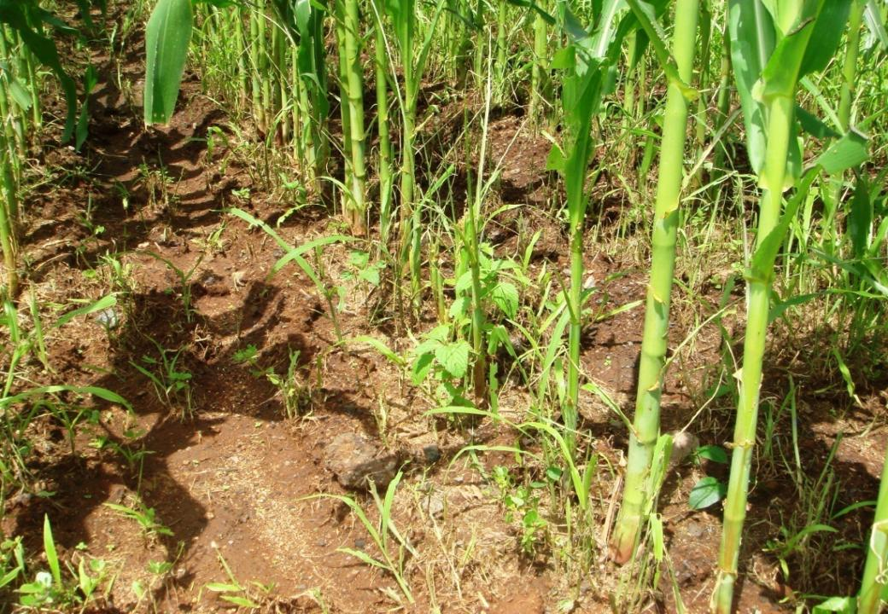
?
Dano da lagarta-militar (mede-palmo)
Dano da lagarta-do-cartucho
Dano da lagarta-do-trigo
x
2º . As pragas são extremamente capazes de adaptar...

Slide 24
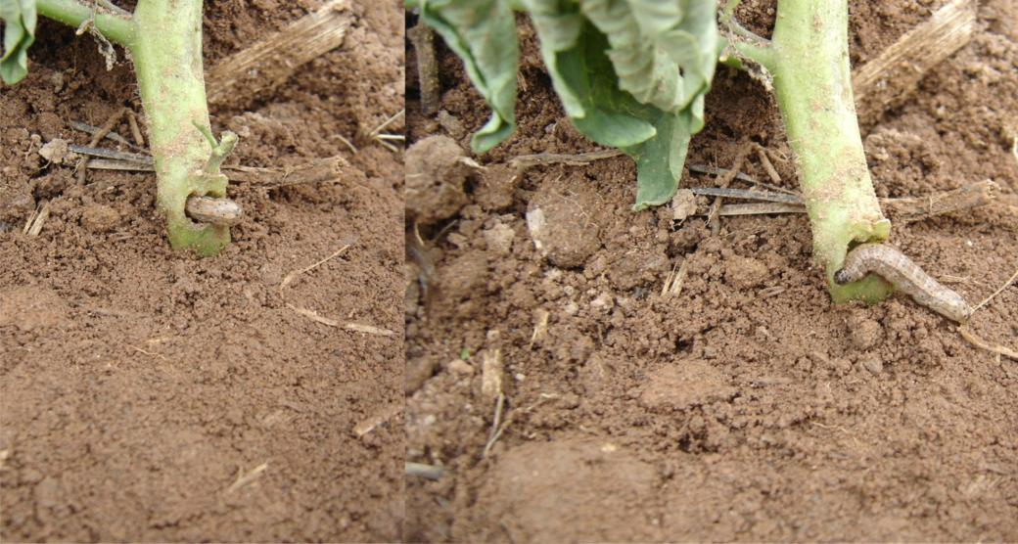
Lagarta-do-cartucho em tomate...
As pragas são extremamente capazes de adaptar...

Slide 25
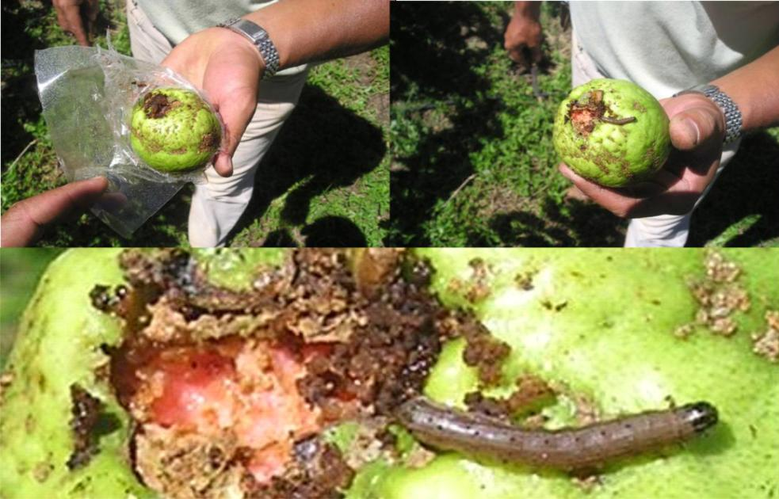
Lagarta-do-cartucho em goiaba...
As pragas são extremamente capazes de adaptar...

Slide 26
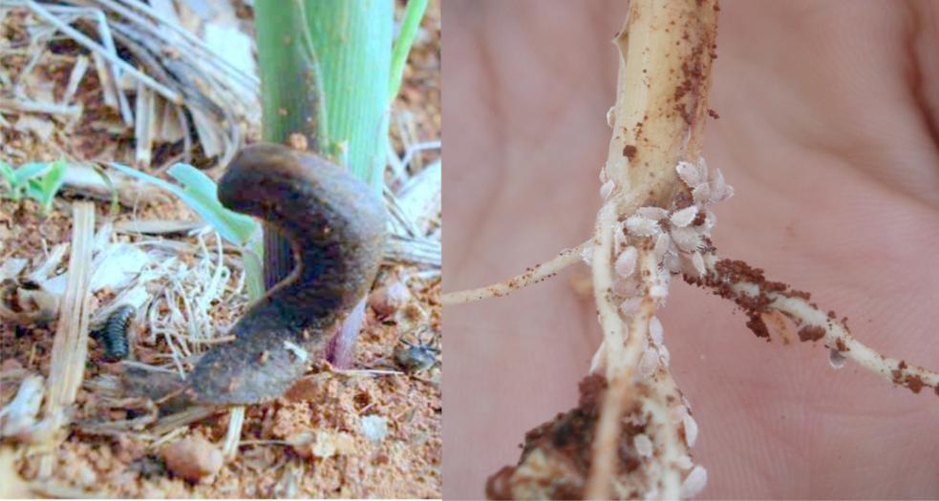
Novas pragas...novos hospedeiros
Lesma e cochonilha como pragas de milho
As pragas são extremamente capazes de adaptar...

Slide 27
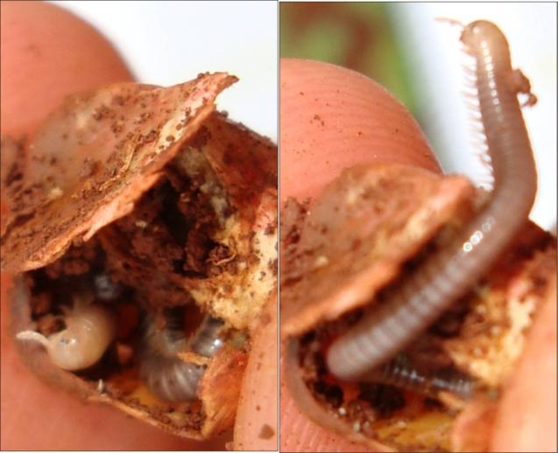
Novas pragas...novos hospedeiros
As pragas são extremamente capazes de adaptar...

Slide 28
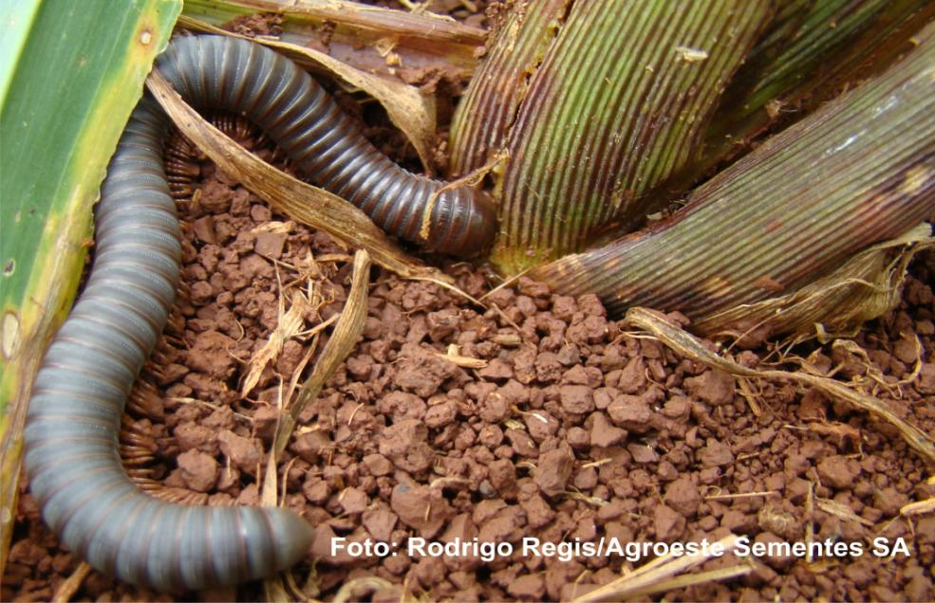
Novas pragas...novos hospedeiros
As pragas são extremamente capazes de adaptar...

Slide 29
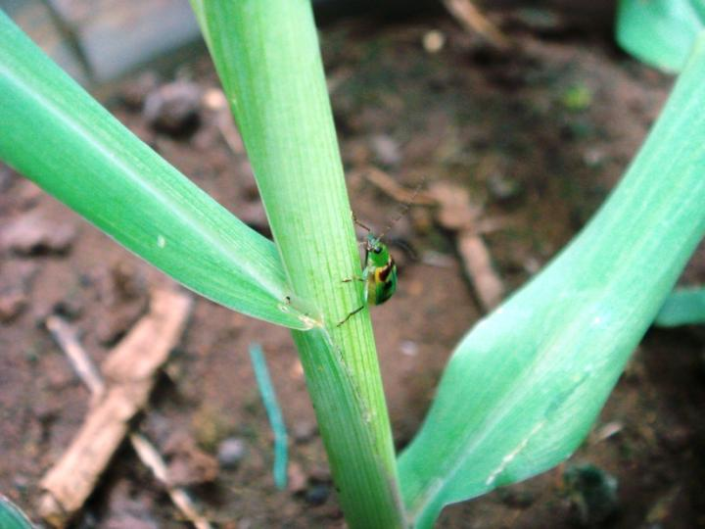
Novas pragas...novos hospedeiros
As pragas são extremamente capazes de adaptar...

Slide 30
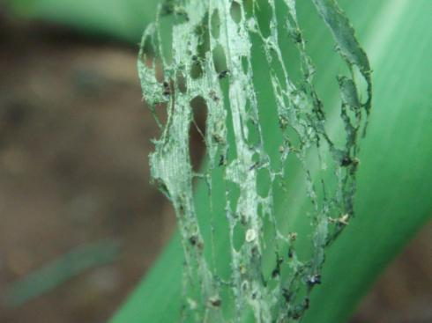
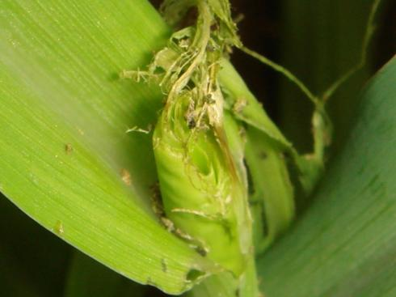
Novas pragas...novos hospedeiros
As pragas são extremamente capazes de adaptar...

Slide 31
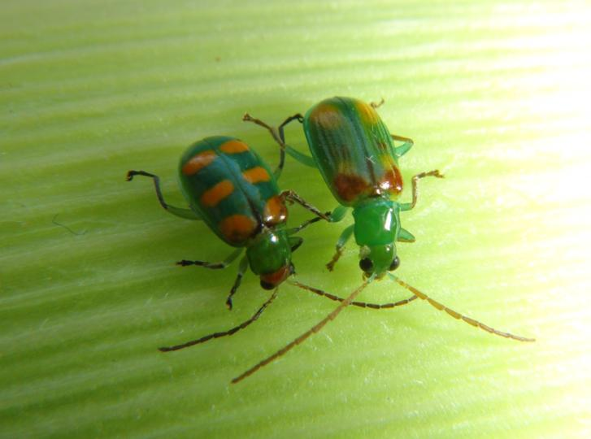
Novas pragas...novos hospedeiros
As pragas são extremamente capazes de adaptar...

Slide 32
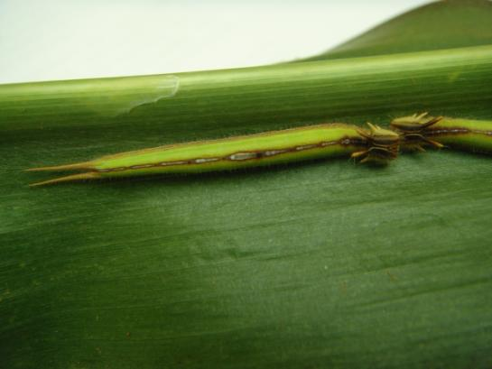
Novas pragas...novos hospedeiros
As pragas são extremamente capazes de adaptar...

Slide 33
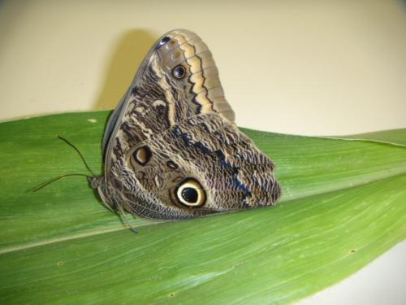
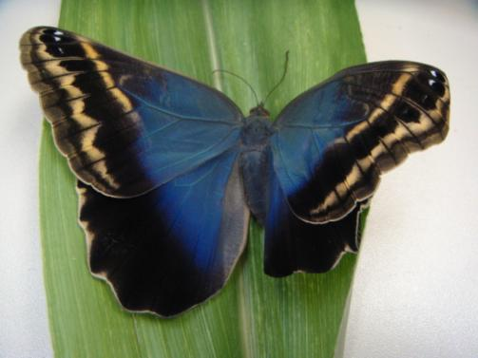
Novas pragas...novos hospedeiros
As pragas são extremamente capazes de adaptar...

Slide 34
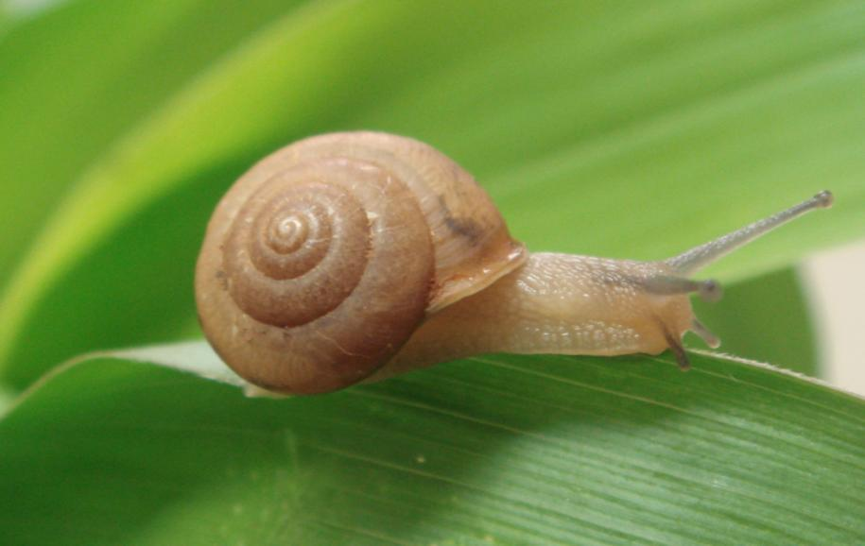
Novas pragas...novos hospedeiros
As pragas são extremamente capazes de adaptar...

Slide 35
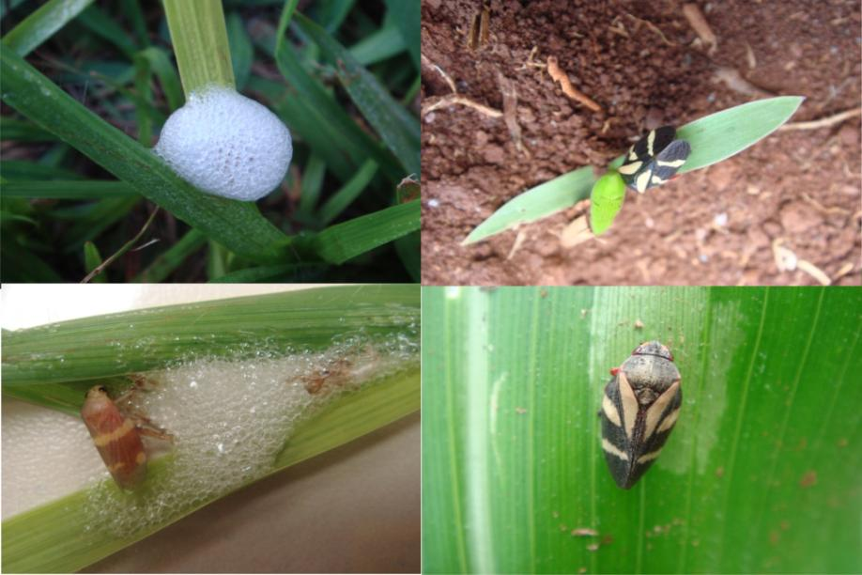
Integração lavoura/pecuária/cigarrinha das pastagens
Novos nichos...
As pragas são extremamente capazes de adaptar...

Slide 36
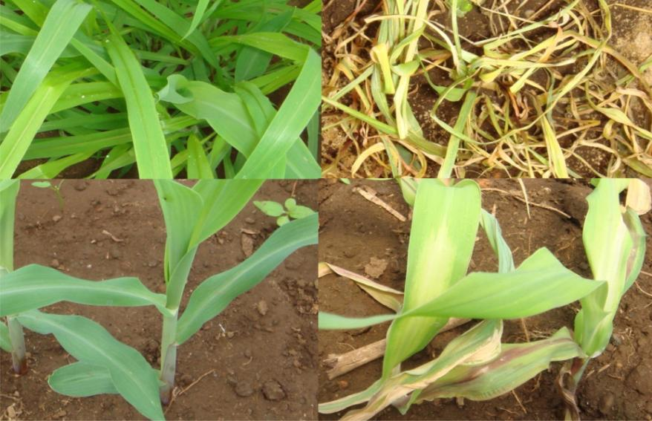
Integração lavoura/pecuária/cigarrinha das pastagens
Novos nichos...
Cigarrinha das pastagens

Slide 37
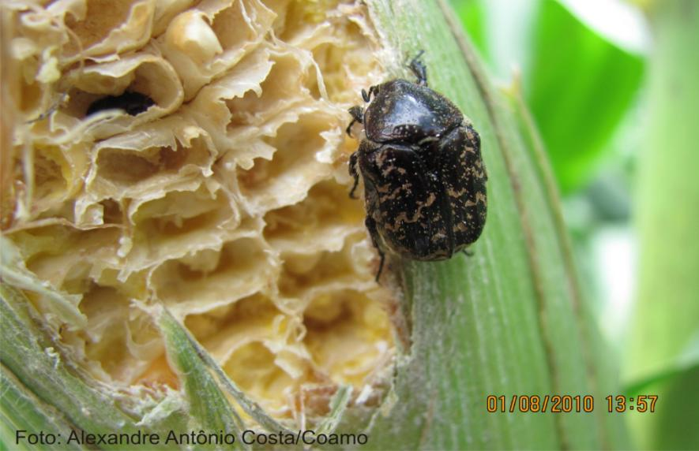
Novas pragas...novos hospedeiros
As pragas são extremamente capazes de adaptar...

Slide 38
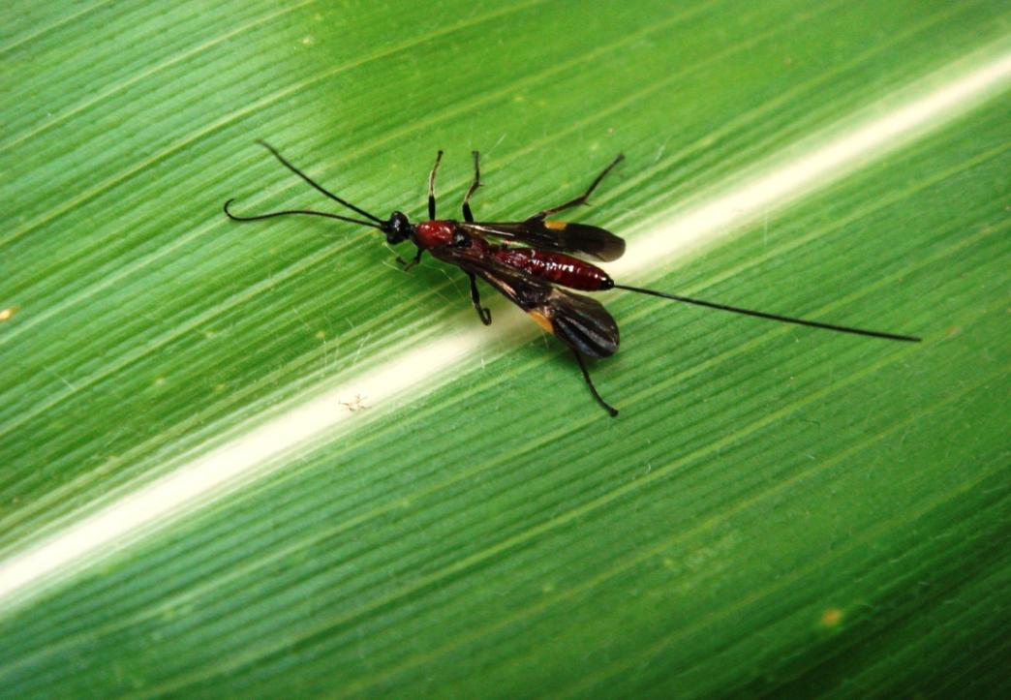
?
O Grande desafio do MIP é:
“Conhecer a biodiversidade”
Mas os agentes de controle natural também podem adaptar!

Slide 39
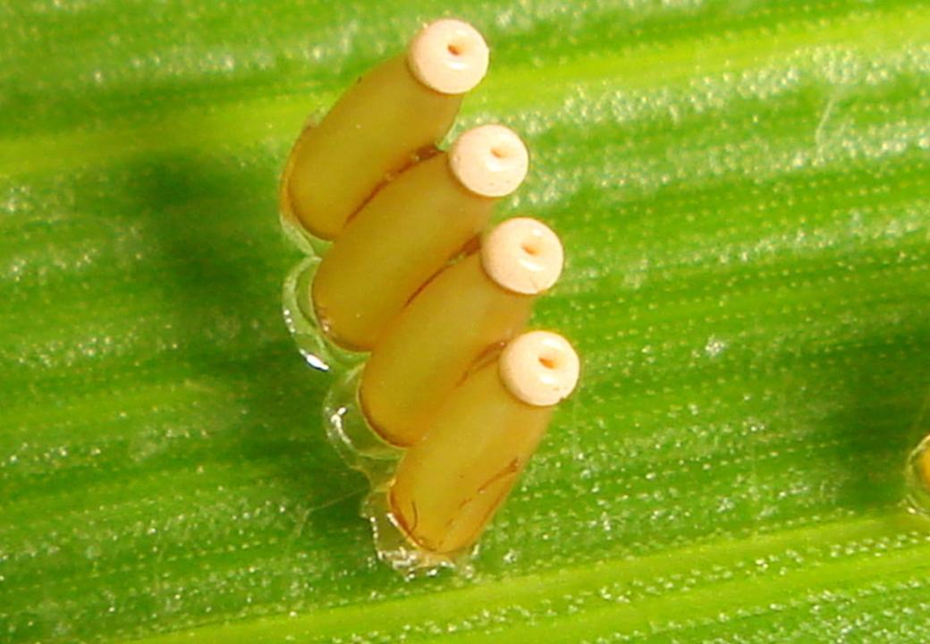
?
Mas os agentes de controle natural também podem adaptar!

Slide 40
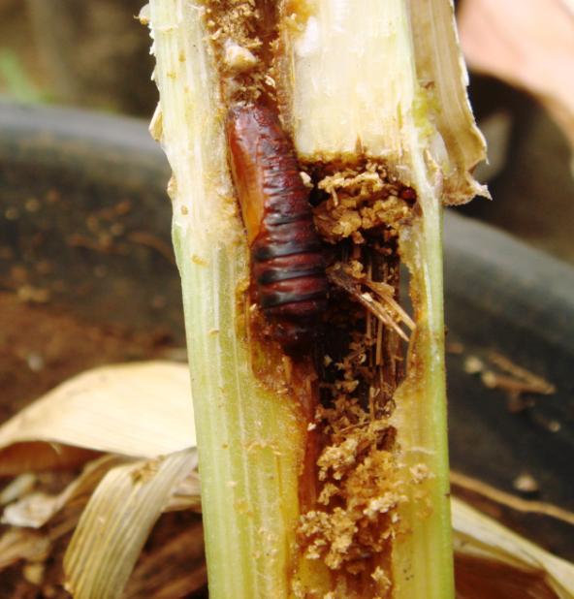
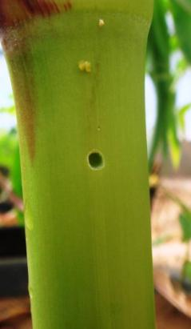
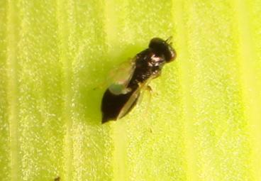
Broca da cana: pupa dentro do colmo do milho
Agente de controle
biológico natural:
Tetrastichus howardi.
Mas os agentes de controle natural também podem adaptar!

Slide 41


Cena que ocorre dentro do colmo da planta, onde a
pupa da broca Diatraea saccharalis se encontra
Tetrastichus howardii saindo da pupa de D. saccharalis (Cruz et al., 2009)

Slide 42
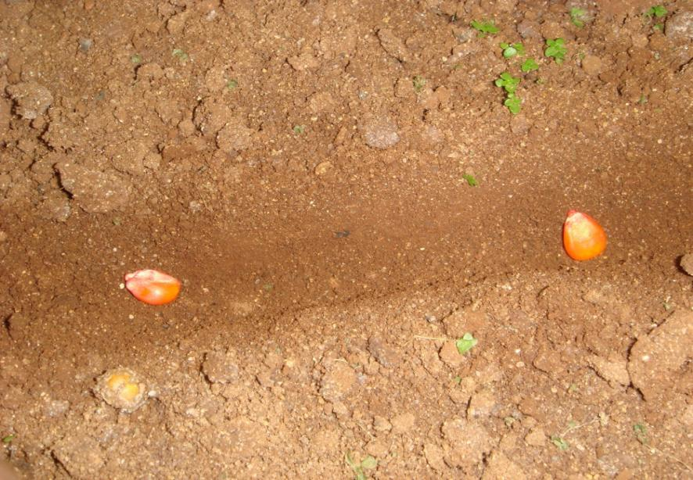
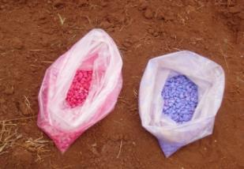
MIP MILHO significa
Proteção da semente no solo

Slide 43
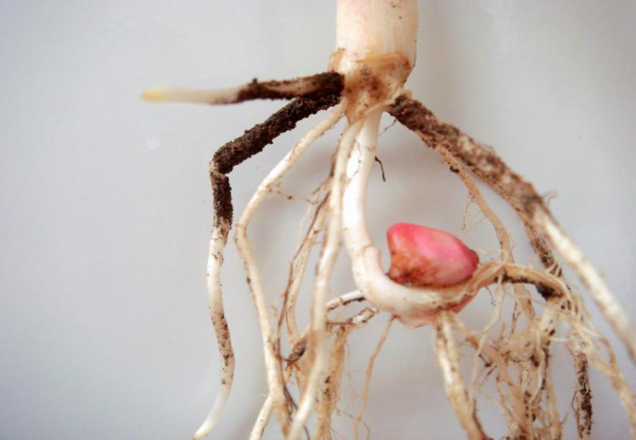
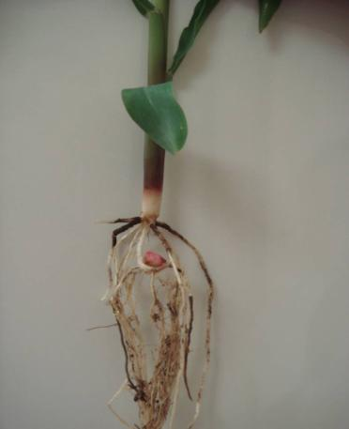
MIP MILHO significa
Proteção da semente em processo de germinação e raízes recém-formadas

Slide 44
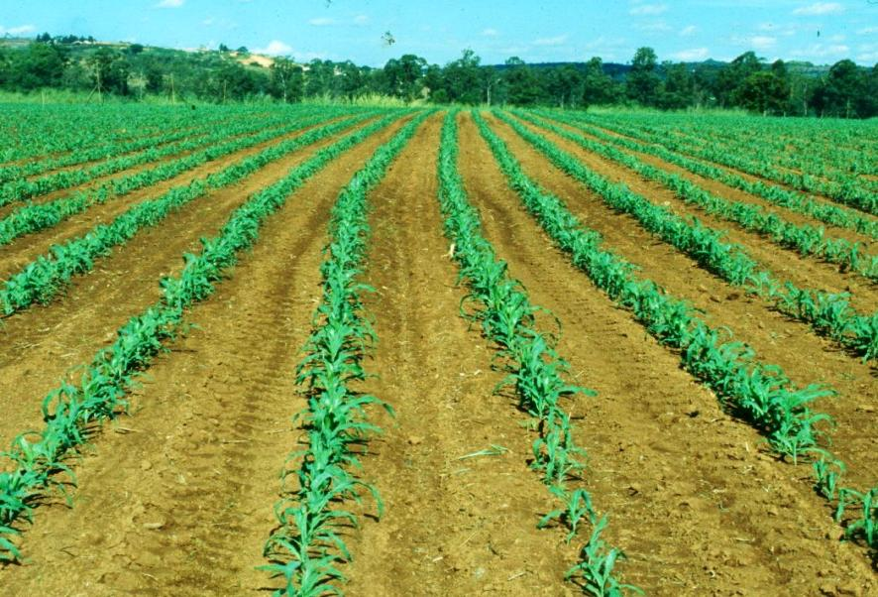
MIP MILHO significa
Proteção da planta recém-emergida (plântula)

Slide 45
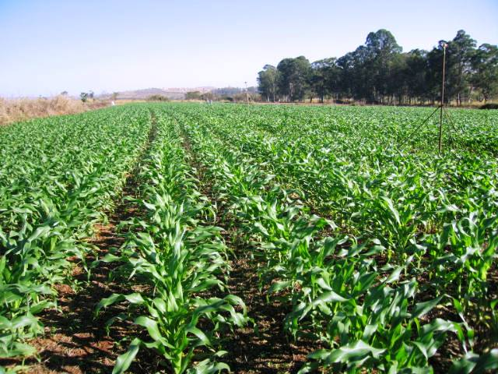
MIP MILHO significa
Conhecer muito bem a praga que se quer combater

Slide 46
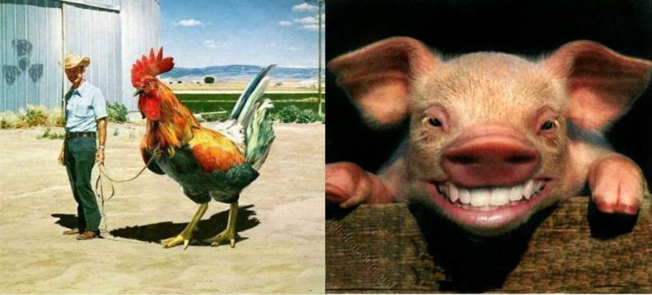
E a satisfação do cliente...

Slide 47
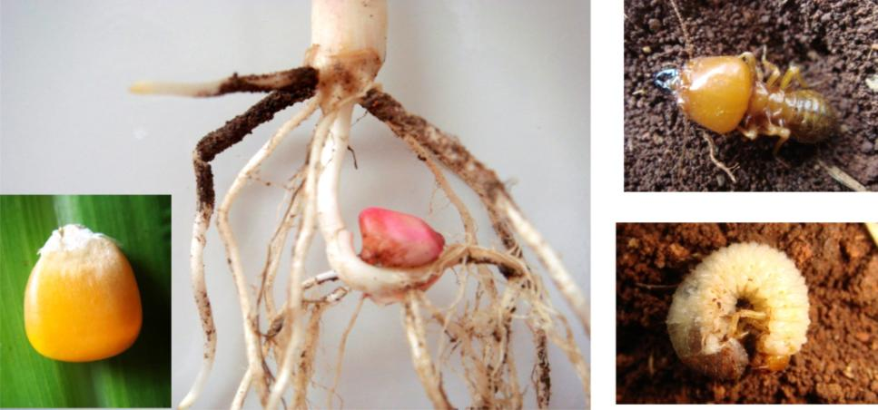
Manejo Integrado de Pragas
Quem danifica sementes e/ou raízes?
Consequência: redução na população de plantas
Pragas subterrâneas

Slide 48
MIP MILHO
Pragas
O cereal milho durante seu ciclo de vida no campo pode ser utilizado como fonte de alimento por cerca de 30 espécies de insetos, que devido à semelhança em termos de especificidade de ataque, podem ser considerados em grupos.
Do primeiro grupo de insetos, embora reconhecido como importante, pouco se conhece sobre vários aspectos bioecológicos das espécies componentes.

Slide 49
MIP MILHO
Pragas
Neste grupo se enquadram os insetos de hábito subterrâneo.
Algumas espécies podem usar a semente como alimento, eliminando uma possível planta, e, portanto, reduzindo muito precocemente o potencial produtivo da área plantada. São pragas severas. Para tais espécies o nível de dano econômico pode ser relativamente fácil de ser determinado.

Slide 50
MIP MILHO
Pragas
Uma semente danificada é considerada uma planta morta.
Outras espécies de hábito subterrâneo alimentam-se das raízes das pequenas plantas em desenvolvimento, ocasionando a morte da plântula pelo efeito direto da alimentação ou por meio indireto, por tornar a plântula atacada sem condições de sobreviver ao longo de seu ciclo de vida.

Slide 51
MIP MILHO
Pragas
A severidade das pragas subterrâneas pode ser aumentada sempre que haja a presença de mais de uma espécie numa mesma área cultivada.

Slide 52
MIP MILHO
Pragas
As espécies de insetos subterrâneos geralmente possuem ciclo de vida longo, podendo chegar a mais de um ano.
Passam a maior parte do ciclo biológico no solo e são de baixa mobilidade.
Portanto, o conhecimento sobre a ocorrência de tais insetos em anos anteriores é fundamental para se decidir sobre o que fazer quando se pensa em cultivar o milho.

Slide 53
MIP MILHO
Pragas
Deve também ser considerado que tais pragas não são específicas, podendo estar presente na área, mesmo onde nunca se cultivou o milho, porém com cultivos de plantas hospedeiras, como pastagens, cana-de-açúcar, trigo, amendoim, soja, entre outras.

Slide 54
MIP MILHO
Pragas
Uma característica marcante das espécies de hábito subterrâneo é a sua distribuição na área de cultivo.
Podem ocorrer de maneira agregada, em manchas à profundidade diferente, dependendo da umidade do solo.
Em função desta característica, muitas vezes torna-se difícil mesmo para a pesquisa, o desenvolvimento de trabalhos visando encontrar um método eficiente de controle.

Slide 55
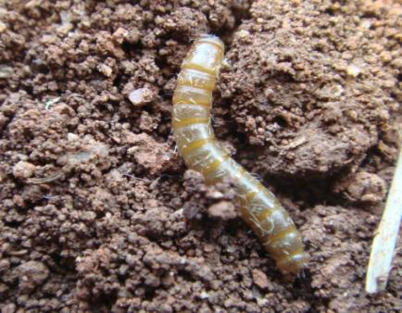
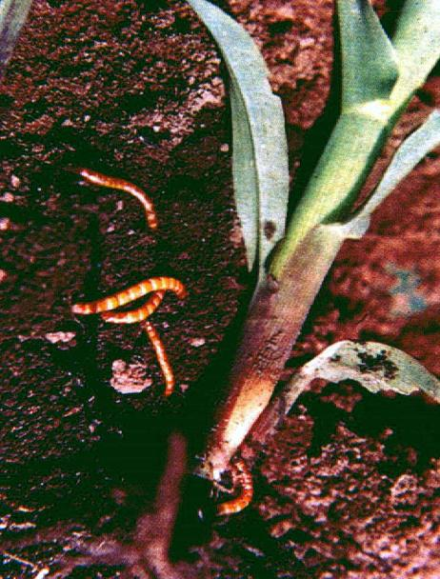
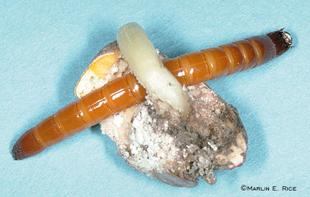
Pragas das sementes e/ou as raízes
S
U
B
T
E
R
R
Â
N
E
A
S
Larva arame

Slide 56
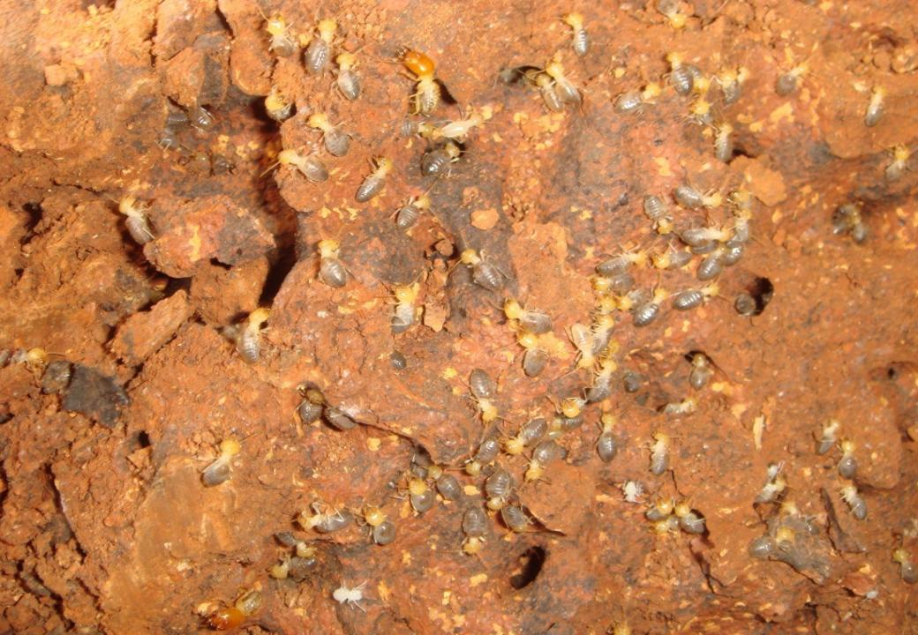
Cupins

Slide 57
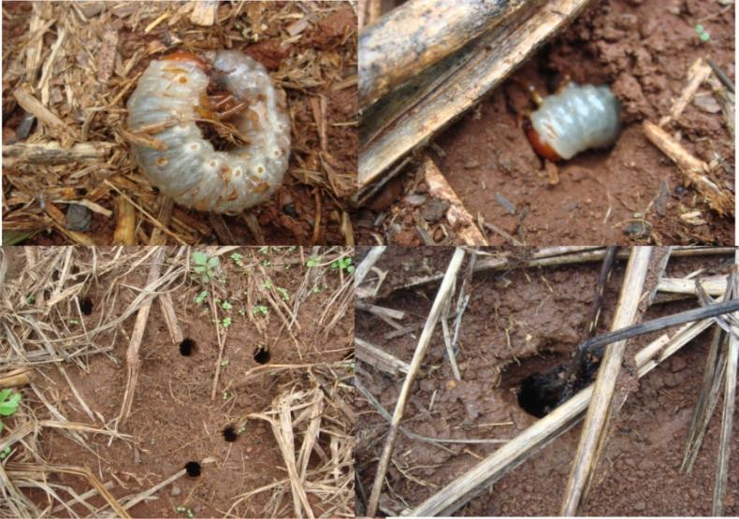
Pragas das sementes e/ou as raízes
S
U
B
T
E
R
R
Â
N
E
A
S
Corós ou Bicho bolo

Slide 58
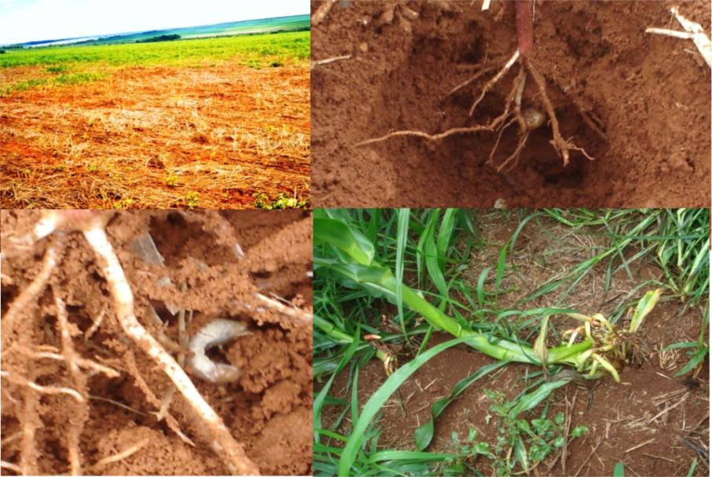
Pragas das sementes e/ou as raízes
S
U
B
T
E
R
R
Â
N
E
A
S
Bicho bolo

Slide 59
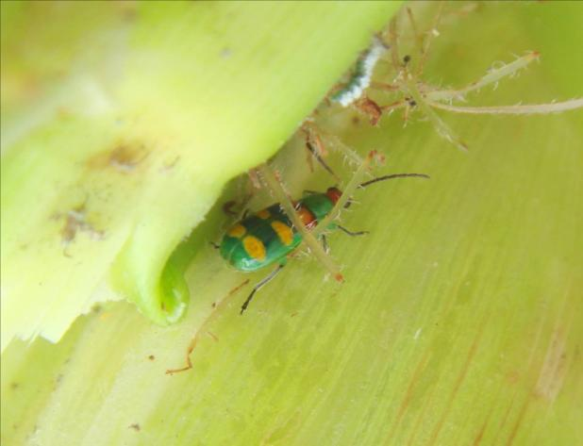
Vaquinha ou Larva-alfinete
Diabrotica speciosa (Coleoptera: Chrysomelidae)
Gênero abrigando pragas quarentenárias

Slide 60
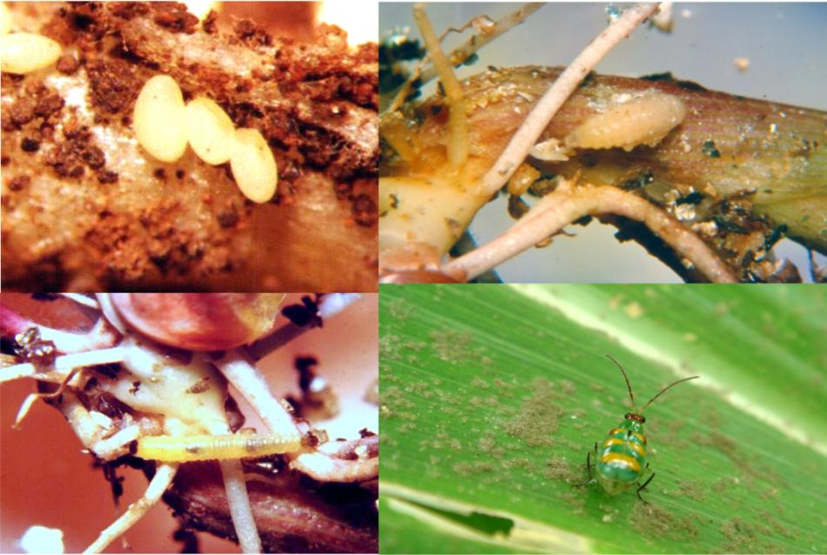
Pragas das sementes e/ou as raízes
S
U
B
T
E
R
R
Â
N
E
A
S
Larva alfinete

Slide 61
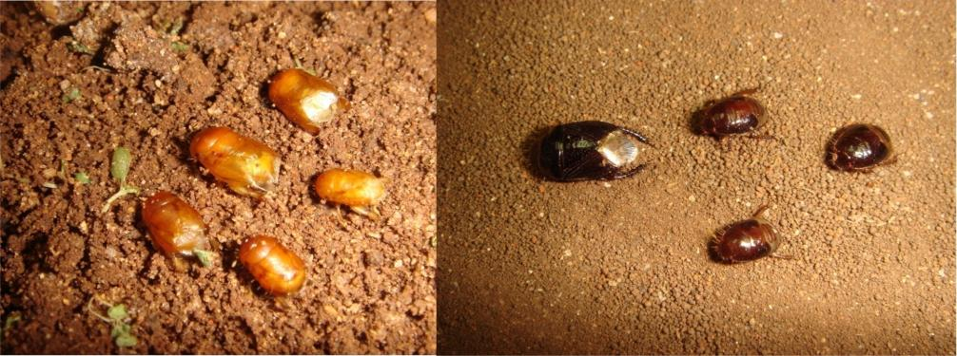
Percevejos
Injeção de saliva tóxica e extração de seiva das partes subterrâneas, causando enfraquecimento e morte de plantas.

Slide 62
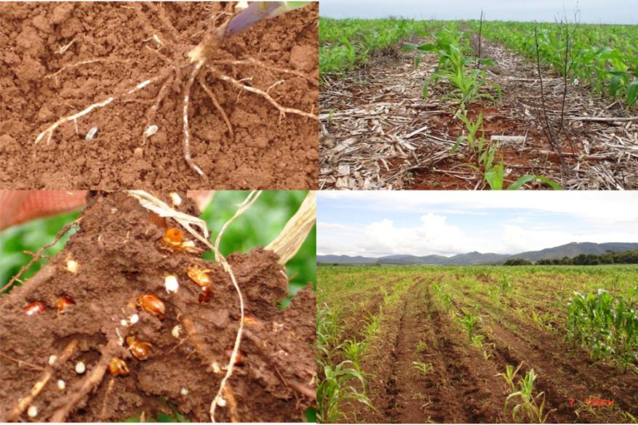
S
U
B
T
E
R
R
Â
N
E
A
S
Percevejo castanho e sintoma dos danos

Slide 63
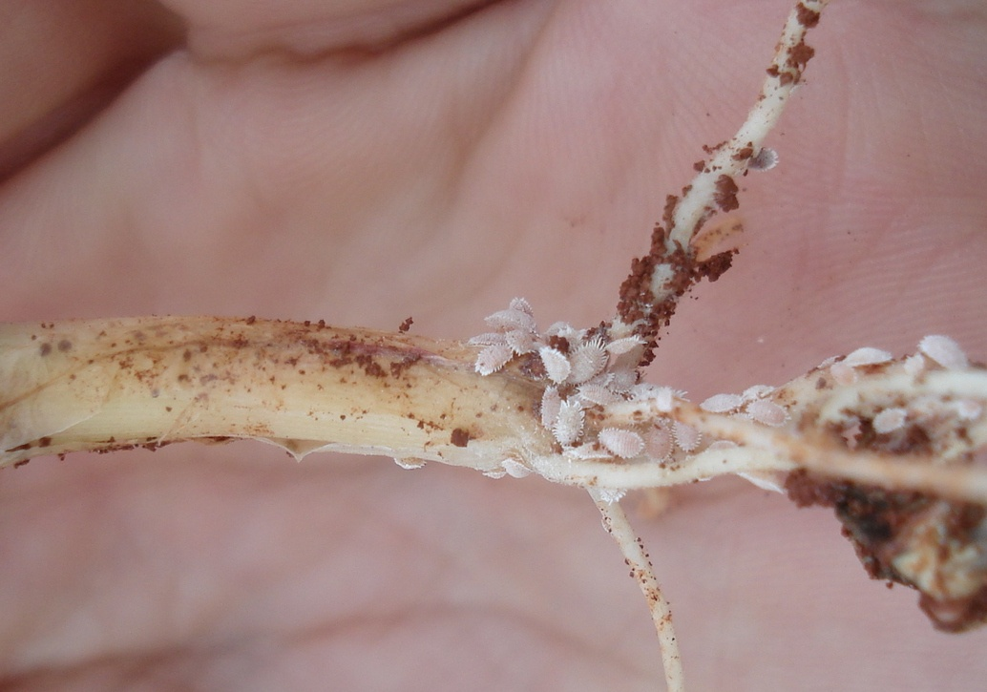
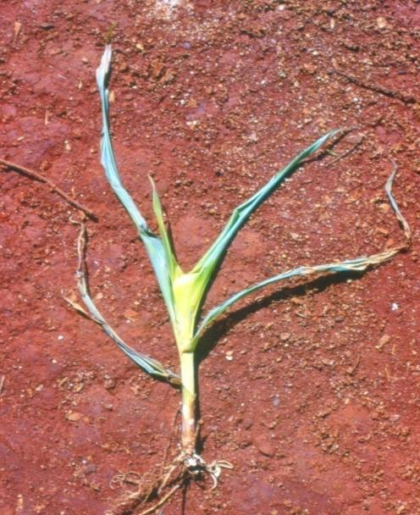
Cochonilha da raiz

Slide 64
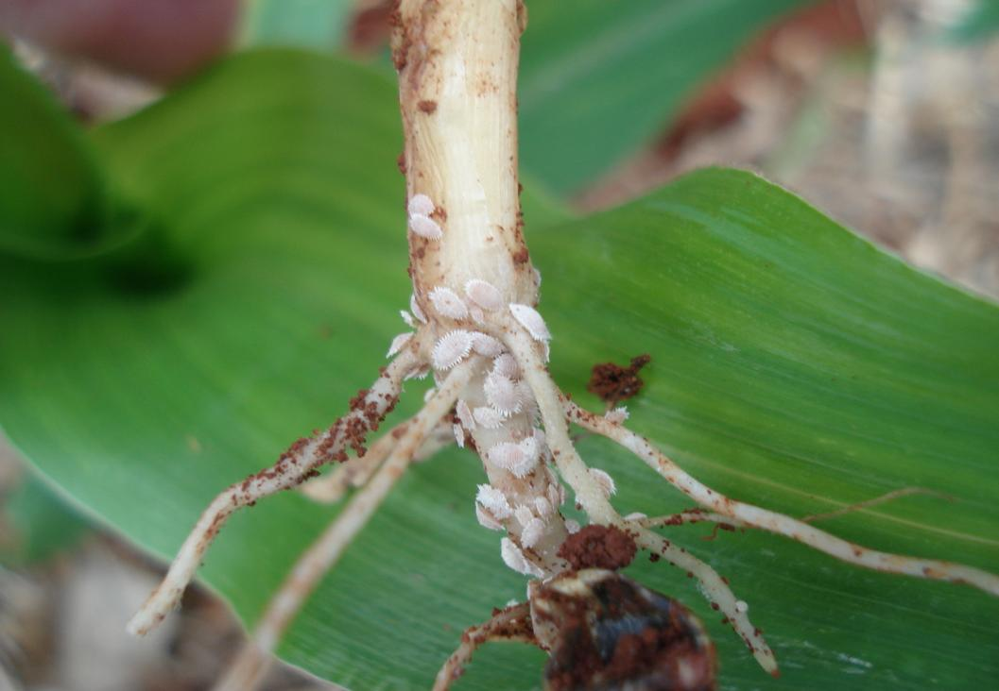

Slide 65
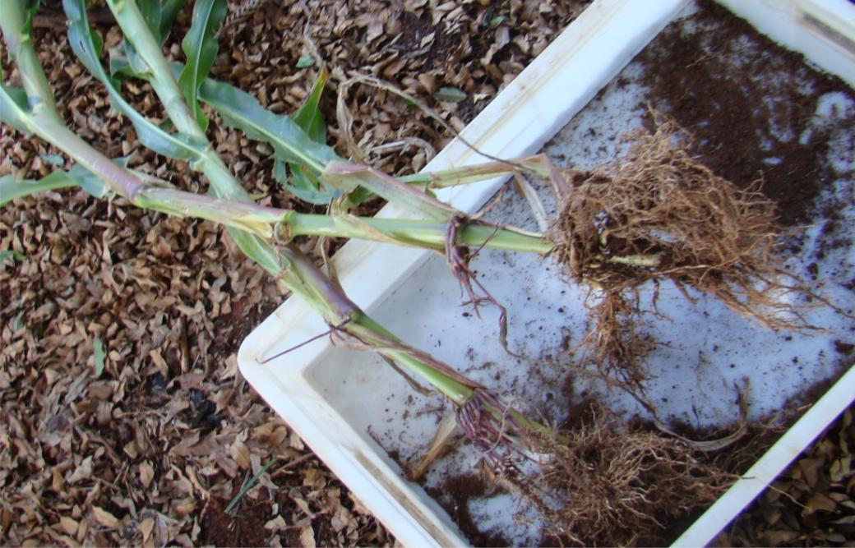
Raízes e colmo

Slide 66
MIP MILHO
Manejo de pragas subterrâneas
No passado o controle eficiente e econômico das pragas subterrâneas era obtido com produtos químicos, geralmente inseticidas clorados.
Os inseticidas de ação por contato eram aplicados via pó, nos sulcos de plantio.
Tais produtos não mais estão disponíveis.
Atualmente, as opções ainda são baseadas no uso de produtos químicos.

Slide 67
MIP MILHO
Controle
Onde a presença das pragas subterrâneas é reconhecida pelos agricultores, normalmente se estabelece como estratégia de manejo, a utilização de inseticidas químicos no tratamento das sementes.
Quando tais pragas não são reconhecidas, o controle não é realizado, em função da impossibilidade de utilizar medidas de controle após o plantio do milho.

Slide 68
MIP MILHO
Controle
Os produtos de maior custo/beneficio em relação às pragas iniciais têm sido aqueles via tratamento da semente.
Apesar de haver variações no grau de eficiência de determinado produto em relação às pragas subterrâneas, pesquisa mostra o ganho em produtividade quando comparadas áreas tratadas com não tratadas com inseticidas colocados junto à semente por ocasião do plantio.

Slide 69
MIP MILHO
Os híbridos de milho Bt disponíveis não apresentam o efeito desejável sobre corós, larva-alfinete, lagarta-elasmo (insetos mastigadores), percevejos, cigarrinhas, tripes, cochonilhas e pulgões (insetos sugadores de seiva).
O aumento na incidência de insetos sugadores em milho Bt já verificados em outros países serve com alerta para que o produtor esteja atento também no Brasil e tenha conhecimento sobre as tecnologias de manejo, caso sejam demandadas.

Slide 70
MIP MILHO
Controle
Adicionalmente, como para qualquer inovação, a semente do milho Bt tem sido de custo mais elevado do que a semente do milho convencional.
Considerando o mesmo potencial produtivo das duas cultivares, o uso de medidas de controle das pragas subterrâneas será importante tanto na área de milho convencional como na área de milho Bt. Talvez até mais importante no milho Bt em função do maior investimento na lavoura.

Slide 71
MIP MILHO
Controle
Embora considerado fundamental como tática de manejo, o tratamento de sementes de milho com inseticida não deve ser olhado apenas no foco das pragas subterrâneas.
Deve ser considerada a presença de insetos fitófagos logo após a emergência da planta e a possibilidade de se ter residual do inseticida utilizado via tratamento da semente.

Slide 72
MIP MILHO
Controle
Para que isto ocorra há necessidade de se utilizar um inseticida sistêmico, que geralmente também tem efeito de contato.
Desta forma pode se esperar um efeito duplo do tratamento de semente – efeito sobre as pragas de hábito subterrâneo e efeito sobre as pragas que atacam a plântula.

Slide 73
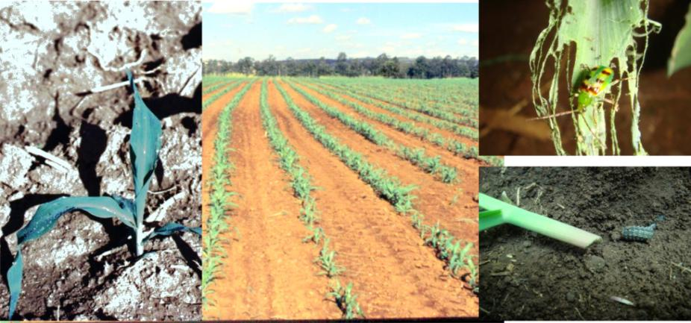
Manejo Integrado de Pragas
Quem danifica plântulas?
Consequência: redução na população de plantas
e/ou diminuição na competitividade das mesmas
Pragas de superfície

Slide 74
MIP MILHO
Pragas iniciais, na parte aérea da planta
As pragas que atacam o milho recém-emergido são tanto insetos mastigadores como sugadores.
Entre os insetos mastigadores, há destaque para a lagarta-elasmo. Embora sua incidência em milho não tenha sido verificada de maneira generalizada nas áreas de cultivo, é muito freqüente em áreas de solos mais leves, especialmente no cerrado.

Slide 75
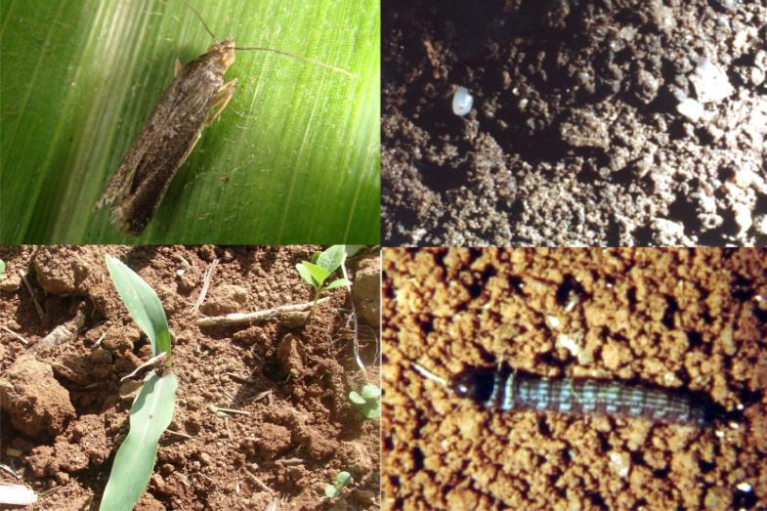
Elasmopalpus lignosellus
1,5
cm

Slide 76
MIP MILHO
Pragas iniciais, na parte aérea da planta
Apesar de ser considerada uma espécie que ataca o milho na superfície, na realidade o inseto ataca o coleto da plântula, na sua base, bem próximo à superfície do solo.
Além do mais, o inseto não fica livremente exposto ao ataque de seus possíveis inimigos naturais. Antes de atacar a plântula, a lagarta-elasmo tece um casulo protetor, onde se abriga.

Slide 77
MIP MILHO
Pragas iniciais, na parte aérea da planta
A cigarrinha-das-pastagens, especialmente quando o milho é cultivado nas proximidades de capim braquiária suscetível à praga pode migrar para o milho recém-emergido e causar danos elevados.

Slide 78
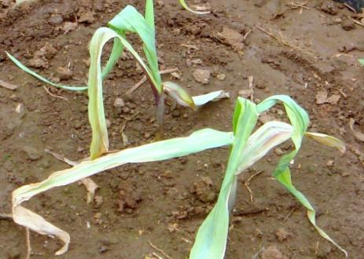
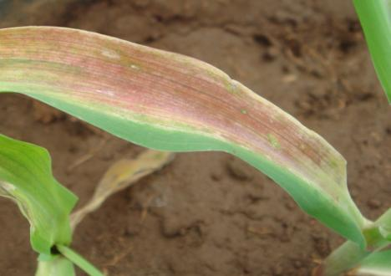
Praga de superfície
P
L
A
N
T
A
S
J
O
V
E
N
S
Sugando as folhas
Cigarrinha das pastagens

Slide 79
MIP MILHO
Pragas iniciais, na parte aérea da planta
Os percevejos mais importantes como pragas de milho são aquelas espécies que migram da cultura da soja ou do trigo. Grande incidência tem sido verificada em milho cultivado na segunda safra (“safrinha”) muito embora durante a safra também haja incidência destas espécies.

Slide 80
MIP MILHO
Pragas iniciais, na parte aérea da planta
Através da alimentação, geralmente da base da plântula, podem aparecer sintomas iniciais que se assemelham à deficiência mineral.
A persistência do ataque pode causar a morte da planta. Perfilhamento também é sintoma do ataque de percevejo.

Slide 81
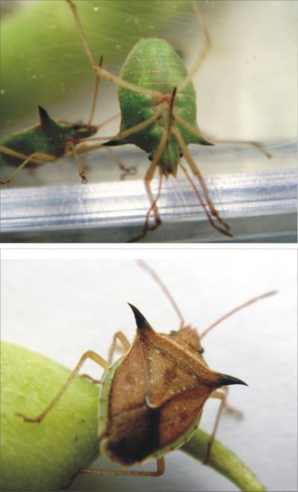

Praga de superfície
P
L
A
N
T
A
S
J
O
V
E
N
S
Sugando as folhas e o colmo
Percevejo barriga verde

Slide 82
MIP MILHO
A incidência de tripes tem aumentado no Brasil, tanto no milho convencional como no milho Bt.
Insetos diminutos são encontrados logo após a emergência da planta, no interior das folhas ainda enroladas.
Amarelecimento e seca das folhas são sintomas de ataque de tripes, tanto pelo adulto como pela fase jovem. A presença do inseto tem sido correlacionada com período de seca, mesmo de curta duração.

Slide 83

Tripes, Frankniella williansi

Slide 84
MIP MILHO
Pragas iniciais, na parte aérea da planta
A lagarta-do-cartucho tem sido muito comum em plantas recém-emergidas.
Como a mariposa coloca seus ovos em massa (que podem conter entre 80 e 300 ovos), após a eclosão e antes da migração natural das lagartas, danos severos podem ser verificados na plântula a ponto de causar a morte da mesma.

Slide 85
MIP MILHO
Controle
Excesso de população da praga pode por em risco, inclusive, a eficácia de uma cultivar de milho Bt.
Portanto, conforme já salientado, e considerando a lagarta-do-cartucho a principal praga do milho no Brasil, a escolha correta do tratamento da semente com inseticida sistêmico, seria uma maneira também de proteger a parte aérea da planta por um período de alta suscetibilidade.

Slide 86

Lagarta-do-cartucho, Spodoptera frugiperda

Slide 87


Espécie considerada mais importante do milho
Inseto mastigador
Spodoptera frugiperda: danos das lagartas

Slide 88

Espécie considerada mais importante do milho
Inseto mastigador
Spodoptera frugiperda: ovos colocados em massa

Slide 89


Espécie considerada mais importante do milho
Inseto mastigador
Spodoptera frugiperda: lagartas recém-eclodidas e lagarta mais desenvolvida

Slide 90

Espécie considerada mais importante do milho
Inseto mastigador
1 mm
45 mm
Spodoptera frugiperda: lagartas de diferentes tamanhos

Slide 91


Slide 92


Slide 93

Lagarta-do-cartucho em milho após ataque inicial em plantas daninhas nas proximidades e migrando para o milho.

Slide 94


Slide 95


Slide 96


Slide 97

Capim “Tifton”

Slide 98

Capim “Tifton”

Slide 99
Outras espécies de lagartas?
Spodoptera cosmioides
Spodoptera eridania
Spodoptera sunia
Spodoptera ?

Slide 100

Praga emergente do milho
Inseto “broca”
M
F
Adultos
Broca da cana, Diatraea saccharalis

Slide 101

Praga emergente do milho
Inseto “broca”
Postura
Broca da cana, Diatraea saccharalis

Slide 102

Praga emergente do milho
Inseto “broca”
Lagartas (“brocas”)
Broca da cana, Diatraea saccharalis

Slide 103

Praga emergente do milho
Inseto “broca”
Danos e presença da pupa dentro da planta
Broca da cana, Diatraea saccharalis

Slide 104

Praga emergente do milho
Inseto “broca”
Danos na espiga
Broca da cana, Diatraea saccharalis

Slide 105
Onde e quando ocorrem a
lagarta-do-cartucho e a broca da cana
e importância disto no MIP?
Necessidade do MIP
Riscos para a tecnologia dos transgênicos
- Oportunidade para o controle sustentável
(controle biológico aplicado e/ou natural)

Slide 106
Uso de feromônio sexual
Ferramenta para monitoramento e para a decisão sobre uma medida de controle

Slide 107


Armadilha
Um triângulo de papelão com cola no fundo para captura dos machos
Na parte superior do triângulo fica o septo de borracha ou o “sachê” com o feromônio

Slide 108
Uso do liberador de feromônio
Silveira Martins

Slide 109
Piso adesivo

Slide 110
Uso de armadilhas com feromônio sexual
Silveira Martins

Slide 111

Quando controlar a praga?
Uma armadilha / 5 ha
3 machos / coleta
Controle: 10 dias após para inseticida ou imediato pars Trichogramma/Telenomus

Slide 112

Quando controlar a praga?
3 machos / coleta: controle 10 dias após, para inseticida ou, imediato para Trichogramma/Telenomus

Slide 113


Slide 114



Slide 115


Slide 116


Slide 117
Machos de S. frugiperda capturados por armadilha, contendo feromônio sexual sintético e
estimativa teórica do número de pulverizações a serem realizadas na cultura do milho,
em função da captura de insetos.
Municípios | N. Adultos S. frugiperda |  |  | Período de captura |  |  | N. de aplicações de inseticida
 |  |  |  | Inicio¹ | Final² | Dias
 | Total | 30 dias iniciais | % 30 dias iniciais
Patos de Minas | 490 | 300 | 61,2 | 23/01/09 | 27/03/09 | 62 | 4
Uberaba | 309 | 57 | 18,4 | 23/12/08 | 04/05/09 | 133 | 7
Goianésia | 81 | 45 | 55,6 | 15/04/09 | 10/06/09 | 57 | 3
Goiânia | 578 | 201 | 34,8 | 15/04/09 | 27/07/09 | 104 | 7
Rondonópolis | 282 | 107 | 37,9 | 16/04/09 | 22/07/09 | 98 | 6
São M. Arcanjo | 44 | 29 | 65,9 | 13/03/09 | 31/07/09 | 141 | 3
Londrina | 99 | 72 | 72,7 | 30/01/09 | 04/06/09 | 125 | 4
Total | 1883 | 811
Média |  |  | 49,5
¹ Emergência da planta ² Data da última captura de adulto

Slide 118


Slide 119



Slide 120


Slide 121
Milho Bt
Quando se utiliza a tecnologia Bt, o monitoramento de pragas também se faz necessário.

Slide 122
Milho Bt
Alguns híbridos podem apresentar expressões menores de toxina em determinadas situações como em períodos de estiagem e altas temperaturas, ou menores expressões em partes distintas da planta, como folhas, colmo e espigas.
Lourenção, A.L.F.; Barros, R.; Melo, E.P. Milho Bt: Uso Correto da Tecnologia. Tecnologia e Produção: Milho Safrinha e Culturas de Inverno 2009.

Slide 123
Eficiência do controle de S. frugiperda em milho Bt
Safra 2008/09: Maracaju e Sonora
Milho Bt e suas isolíneas convencionais :
AG7000YG
DKB350YG
DKB390YG
AG8088YG
AS1551YG
P30F80YG
IMPACTOTL.
Lourenção, A.L.F.; Barros, R.; Melo, E.P. Milho Bt: Uso Correto da Tecnologia. Tecnologia e Produção: Milho Safrinha e Culturas de Inverno 2009.

Slide 124
Eficiência do controle de S. frugiperda em milho Bt
Conclusões do trabalho
Ocorrem diferenças quanto à eficiência de controle entre os híbridos Bt, o que reforça a necessidade do monitoramento contínuo.
Lourenção, A.L.F.; Barros, R.; Melo, E.P. Milho Bt: Uso Correto da Tecnologia. Tecnologia e Produção: Milho Safrinha e Culturas de Inverno 2009.

Slide 125
Eficiência do controle de S. frugiperda em milho Bt
Conclusões do trabalho
Presença da lagarta, inclusive de terceiro instar em plantas de milho Bt, indica que a tecnologia não elimina a população da praga, que em altas infestações, pode causar danos.
Lourenção, A.L.F.; Barros, R.; Melo, E.P. Milho Bt: Uso Correto da Tecnologia. Tecnologia e Produção: Milho Safrinha e Culturas de Inverno 2009.

Slide 126
Insetos não alvo
Conclusões do trabalho
Híbridos Bt não exercem controle sobre corós, larva-alfinete, lagarta-elasmo, percevejos, cigarrinhas, tripes e pulgões.
Portanto, a utilização da tecnologia não elimina o tratamento de sementes com inseticidas recomendados para a cultura.
Da mesma forma, aplicações foliares para controle de algumas destas pragas podem se fazer necessárias.

Slide 127
Efeito do milho Bt
sobre lagartas
de Spodoptera frugiperda

Slide 128

Redução no número de lagartas
Sete Lagoas, MG 2008/2009
Spodoptera frugiperda

Slide 129

Redução na infestação
Spodoptera frugiperda
2008/2009
NC
Sete Lagoas, MG 2008/2009
Gráf9

Slide 130

Efeito sobre insetos benéficos: parasitóide de ovo/larva
Spodoptera frugiperda
Sete Lagoas, MG 2008/2009
Gráf5

Slide 131
Efeito sobre um inseto benéfico - predador
Sete lagoas, 2009

Slide 132
Milho Bt x Diatraea saccharalis

Slide 133
Plantio: Sete Lagoas, MG 30/12/08

Slide 134
Parcelas

Slide 136

Produção de grãos de uma planta de milho em função da magnitude
do dano provocado pela broca da cana-de-açúcar.

Slide 137
23%

Slide 138
Safra 2009/2010

Slide 140
O milho Bt na safrinha
Rio Verde, GO

Slide 141
Rio Verde: Milho Bt x Milho Convencional

Slide 142
Rio Verde: Milho Bt x Milho Convencional

Slide 143
Rio Verde: Milho Bt x Milho Convencional
Danos da broca da cana

Slide 144
Rio Verde: Milho Bt x Milho Convencional

Slide 146
Jataí, 2009
Plantio em março 2009
Milho P 3041 Bt e convencional
Uso de armadilha com feromônio, colocada logo após a emergência

Slide 147
Jataí, GO: Spodoptera frugiperda

Slide 148
Jataí, 2009: dano da broca da cana

Slide 149
Jataí, 2009
392 Kg
A
A
CV = 7,63%

Slide 150
Manejo Integrado de Pragas de Milho em área convencional e área de refúgio
Determinar a ÉPOCA CORRETA DE ENTRAR COM MEDIDAS DE CONTROLE (monitoramento)
Pulverizações levando em conta: tamanho da planta e da praga; volume de calda; tipo de bico

Slide 151
Manejo Integrado de Pragas de Milho em área convencional e área de refúgio
O manejo na área de refúgio é fundamental para a sobrevivência do milho Bt
Mas se o produtor usar bem o MIP na área de refúgio, porque não usar, então, na área toda, no milho convencional se for compensador (mais econômico?

Slide 152
Manejo Integrado de Pragas de Milho em área convencional e área de refúgio
Escolher corretamente o produto, para reduzir o impacto sobre agentes de controle biológico natural
Considerar a importância dos inimigos naturais
Monitorar POPULAÇÕES RESISTENTES A PRODUTO UTILIZADO

Slide 153

0 2 4 6 15 30 40
Ciclo da Planta de Milho (dias do plantio)
TS
Planta muito nova para reter inseticida; muita insolação causando desnaturação

Slide 154


Lagarta-do-cartucho, Spodoptera frugiperda
LIMITE PARA O
CONTROLE CONVENCIONAL
MIP adequado, esta é uma fase que não requer controle artificial

Slide 155
Para eficiência no controle :
Manejo Integrado de Pragas de Milho em área convencional e área de refúgio
O monitoramento dos insetos adultos visando o conhecimento do desenvolvimento populacional da praga na área é fundamental

Slide 156
Aplicação de inseticida padrão sem conhecimento da distribuição do tamanho da lagarta na lavoura
Manejo Integrado de Pragas de Milho em área convencional e área de refúgio

Slide 157

Manejo Integrado de Pragas de Milho em área convencional e área de refúgio
Exemplo com a Deltametrina
Mortalidade (%)
Quando se aplica o inseticida sem saber o
“tamanho” da lagarta
Instar 5
Instar 4
Instar 3
Instar 2
75 ml/hectare
Subdose leva a resistência

Slide 158
Manejo Integrado de Pragas de Milho em área convencional e área de refúgio
Mortalidade (%)
Instar 5
Instar 4
Instar 3
Instar 2
125 ml/hectare

Slide 159
Manejo Integrado de Pragas de Milho em área convencional e área de refúgio
Mortalidade (%)
Instar 5
Instar 4
Instar 3
Instar 2
175 ml/hectare

Slide 160
Aplicação de Inseticida padrão
Comparação entre métodos de amostragens

Slide 161


Slide 162

n

Slide 163

Planta Atacada

Slide 164
Tratamento | DAP | Plantas Atacadas % |  | Eficiência %
 |  | Antes P | Depois P
AF1 | 20 | 10,0 | 0,9 | 95,0
10% FR | 28 | 43,3 | 15,0 | 63,2
20% FR | 35 | 38,3 | 15,0 | 78,3
10% PA | 45 | 56,7 | 15,0 | 71,8
20% PA | 52 | 43,3 | 16,7 | 57,7
DAP = Dias após o plantio; AF = Armadilha feromônio; FR = Folhas raspadas
P = pulverização; PA = Plantas atacadas; EF = Eficiência

Slide 165
1 | Testemunha | Sem inseticida | -
2 | Lannate BR | Metomil | 600 ml/ha
3 | Fury 200EW | Zeta-cipermetrina | 90 ml/ha
4 | Match CE | Lufenuron | 300 ml/ha
5 | Tracer | Espinosade | 50 ml/ha
Uso da técnica do feromônio para tomada de decisão

Slide 166
Plantio: 09/07/07; Armadilha: 20/07
3 machos/arm.: 24/07 Pulverização: 1ª 03/08
Avaliação: A partir de 07/08
1ª Pulverização, se necessária (3/ago)

Slide 167
Ingrediente ativo | Dose ml/ha | Plantas Infestadas (%)¹
 |  | Época de avaliação
 |  |  | 4 DAP 07/08 | 6 DAP 09/08 | 11 DAP 14/08 | 13 DAP 16/08 | 18 DAP 21/08 | 20 DAP 23/08 | 25 DAP 28/08
Testemunha |  |  | 44 | 30 | 25 | 16 | 24 | 34 | 24
Metomil | 600 |  | 3 | 6 | 10 | 8 | 15 | 26 | 18
Zetacyper-methrin | 90 |  | 4 | 9 | 8 | 26 | 18 | 25 | 16
Lufenuron | 300 |  | 23 | 11 | 9 | 8 | 16 | 24 | 18
Espinosade | 50 |  | 1 | 1 | 5 | 6 | 21 | 29 | 19
1ª pulverização: 03/08

Slide 168
Ingrediente Ativo | Dose ml/ha | Plantas Infestadas (%)
 |  | Época de avaliação
 |  |  | 30/08 2DAP | 03/09 4DAP | 05/09 6DAP | 10/09 11DAP | 12/09 13DAP
Testemunha |  |  | 21 | 29 | 30 | 15 | 28
Metomil | 600 |  | 19 | 6 | 3 | 8 | 24
Zetacypermethrin | 90 |  | 19 | 16 | 10 | 11 | 19
Lufenuron | 300 |  | 9 | 3 | 6 | 8 | 6
Espinosade | 50 |  | 9 | 0 | 3 | 3 | 9
2ª pulverização em 28/08

Slide 169
Preço dos inseticidas
Inseticidas |  | Dose (ml/ha) | Custo/ hectare
Lannate BR | Metomil | 600 | 15,0
Fury 200 EW | Zetacypermethrin | 90 | 7,1
Match CE | Lufenuron | 300 | 17,7
Tracer | Espinosade | 50 | 26,5

Slide 170
Número da pulverização (data) | Ingrediente Ativo | Distribuição (%) por classe de tamanho (cm) de lagarta
 |  | 0,5 | 1 | 1,5 | 2
1ª | Testemunha | 100
(3/ago) | Metomil | 100
 | Zetacypermethrin | 100
 | Lufenuron | 100
 | Espinosade | 100

Slide 171
Número da pulverização (data) | Ingrediente Ativo | Distribuição (%) por classe de tamanho (cm) de lagarta
 |  | 0,5 | 1 | 1,5 | 2
2ª | Testemunha | 36,8 | 10,5 | 31,6 | 21,1
(28/ago) | Metomil | 62,5 | 18,8 | 12,5 | 6,3
 | Zetacypermethrin | 55,6 | 27,8 | 16,7 | 0,0
 | Lufenuron | 26,7 | 20,0 | 46,7 | 6,7
 | Espinosade | 65,2 | 21,7 | 8,7 | 4,3

Slide 172
Milho Transgênico x Controle Biológico
Compatibilidade?
SIM para alguns agentes de controle biológico, como os insetos predadores e os parasitóides de ovos

Slide 173
Por exemplo, parasitóides de ovos
Telenomus remus e Trichogramma, que vivem exclusivamente de ovos das pragas
Facilidade de criação em grande escala, baixo custo, fácil manejo, eficiência e disponibilidade comercial.
Podem ser criados pelo próprio produtor

Slide 174


Telenomus remus
Parasitóides de ovos

Slide 175

Uso de armadilha com feromônio
CB de S. frugiperda com Telenomus remus

Slide 176

Uso de feromônio

Slide 177
Uso de feromônio
Liberação
24/11
27/11
30/11

Slide 178
Uso de feromônio e vespinha

Slide 179
Telenomus remus no controle de S. frugiperda
% de plantas

Slide 180


Trichogramma pretiosum
Parasitóides de ovos

Slide 181
Trichogramma spp.
Parasitóides de ovos
Spodoptera frugiperda (lagarta-do-cartucho,
Elasmopalpus lignosellus (lagarta-elasmo),
Diatraea saccharalis (broca da cana-de-açúcar)
Helicoverpa zea (lagarta-da-espiga)
É parasitóide de várias outras espécies de
pragas em outros cultivos

Slide 182

Trichogramma pretiosum
Parasitóides de ovos
Vespa parasitando ovos de Spodoptera frugiperda

Slide 183
Parasitóides de lagartas, mais apropriados para o sistema convencional e área de refúgio
Chelonus insularis (ovo-lagarta)
Campoletis flavicincta (lagartas).
Exasticolus fuscicornis (lagartas).
Eiphosoma laphygmae (lagartas).
Ophion flavidus (lagartas)
Colpotrochia mexicna (lagartas)
Dolichozele sp (lagartas)
Winthemia trinitatis (lagartas).
Vivem dentro
do corpo
da lagarta,
matando-a
antes que
ela faça danos
significativos
à planta
de milho

Slide 184
Parasitóides de lagartas
Campoletis flavicincta
(cm²)
Área foliar

Slide 185

Campoletis flavicincta
Parasitóides de lagartas
Campoletis flavicincta
A seguir um filme mostrando o momento em que o Campoletis flavicincta mata a lagarta do cartucho
Lagarta de
apenas 5 mm
Fêmea colocando o ovo no corpo da
lagarta (detalhe do ovipositor)

Slide 186

Parasitóides de lagartas
Campoletis flavicincta

Slide 187

Parasitóides de lagartas
Exasticolus fuscicornis
Lagartas de S. frugiperda parasitadas: um centímetro

Slide 188

Parasitóides de lagartas
Exasticolus fuscicornis
Parasitóide de larva pequena

Slide 189

Parasitóides de lagartas
Winthemia trinitatis

Slide 190

Parasitóides de lagartas
Winthemia trinitatis

Slide 191

Predadores generalistas
Joaninhas adultas

Slide 192

Predadores generalistas
Larvas de Joaninhas

Slide 193


Predadores generalistas
Joaninha, Harmonia axiridis alimentando de ovos

Slide 194


Predadores generalistas
Adulto de Hippodamia convergens
Joaninha
Pulgão
Milho

Slide 195

Predadores generalistas
Percevejo, Zelus sp.

Slide 196

Predadores generalistas
Percevejo, Zelus sp.

Slide 197
Percevejo Zelus predando a lagarta-do-cartucho

Slide 198

Predadores generalistas
Percevejo,
Podisus sp.

Slide 199

Predadores generalistas
Percevejo Podisus x lagarta-do-cartucho

Slide 200


Tesourinhas (Dermaptera)

Slide 201



Slide 202

Obrigado por nos deixar sobreviver!

Slide 203
F i m

